Slide 1
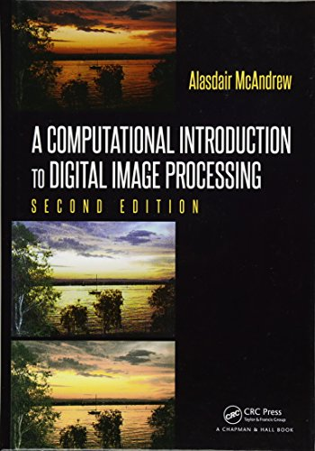
影像幾何
Image Geometry

Slide 2
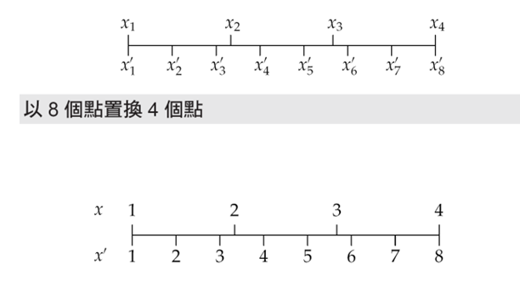
數據內插法
假設有4 個數值要放大成8 個數值，該怎麼做？

Slide 3
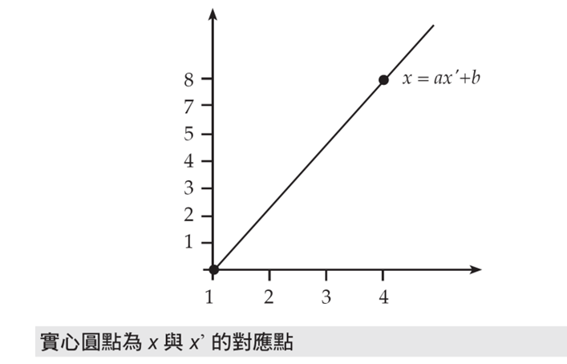
數據內插法
x
x'

Slide 4
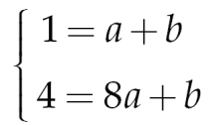
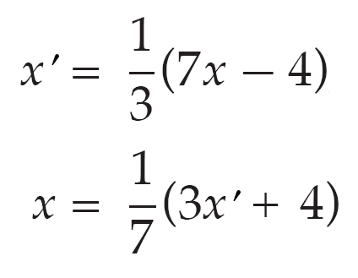
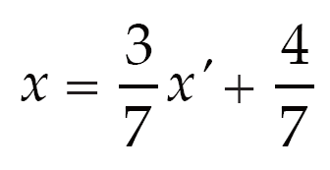
數據內插法
解出線性係數a、b如下：
如此我們便可以得到以下線性關係：
(連續性)

Slide 5
數據內插法
除了第一點與最後一點，x'_{i} 完全不會與原始的x_{j} 相對應。
必須以已知的鄰近f(x_{j}) 值來估算函數值 f(x'_{i})。
這種以周圍數值估算函數值的方法稱為內插法（interpolation）

Slide 6
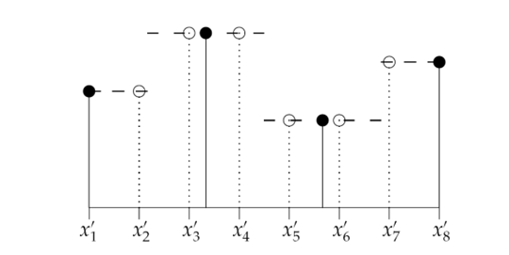
近鄰內插法
近鄰內插法（nearest-neighbor interpolation）

Slide 7
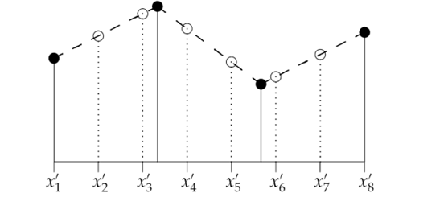
線性內插法
線性內插法（linear interpolation）

Slide 8
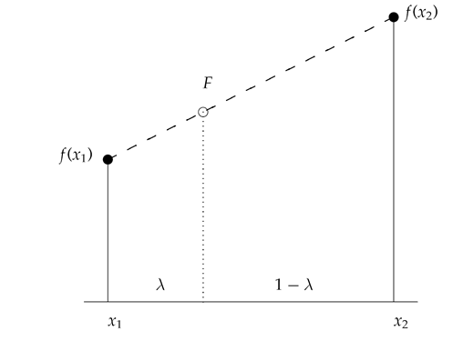
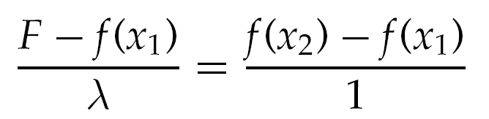

計算線性內插值
(6.1)

Slide 9
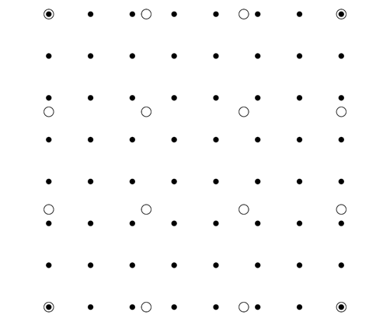
影像內插法

Slide 10
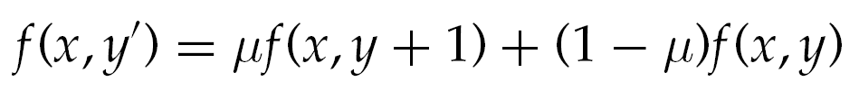
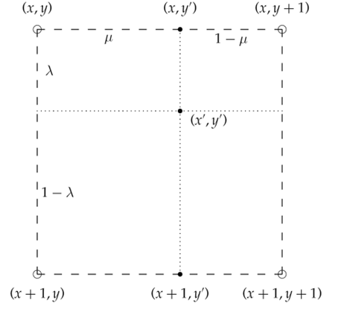
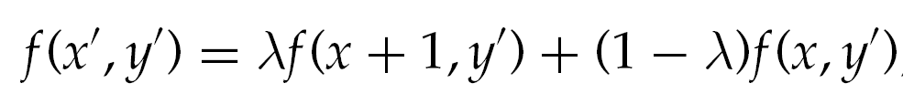
雙線性內插法

Slide 11
Python實現影像內插法
skimage套件中之transform模組內之函數rescale
rescale(A,k, order)
其中A 是任何形態的影像，k 是縮放係數，order = 0為近鄰（'nearest'）或order =1 雙線性（'bilineaer'

Slide 12
Python實現影像內插法
from skimage import io
from skimage import transform
import matplotlib.pyplot as plt
c = io.imread('cameraman.tif')
head = c[32:96,89:153]
head4n_nnr = transform.rescale(head,2, order =0)
head4n_bl = transform.rescale(head,2, order =1)
fig = plt.figure()
plt.gray() # show the filtered result in grayscale
ax1 = fig.add_subplot(221) # left side
ax2 = fig.add_subplot(222) # right side
ax3 = fig.add_subplot(223) # left side
ax4 = fig.add_subplot(224) # right side
ax1.imshow(c)
ax2.imshow(head)
ax3.imshow(head4n_nnr)
ax4.imshow(head4n_bl)
plt.show()

Slide 13
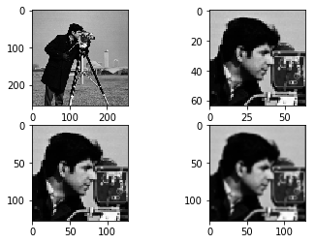
Python實現影像內插法

Slide 14

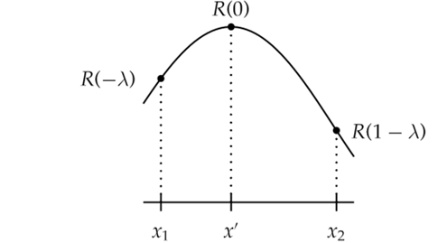
一般性內插法
(6.2)

Slide 15
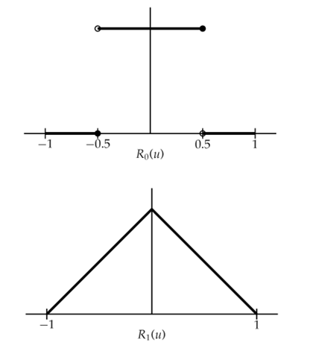
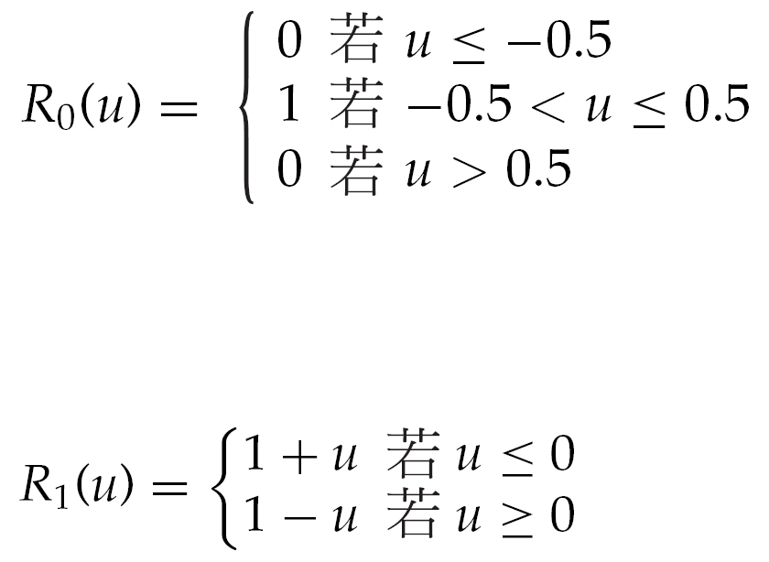
一般性內插法

Slide 16
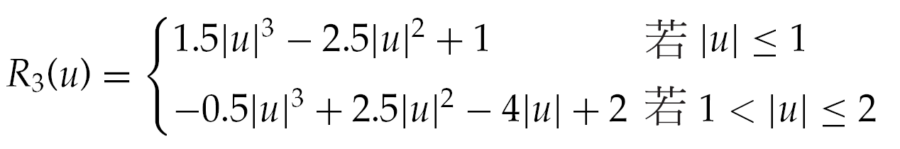
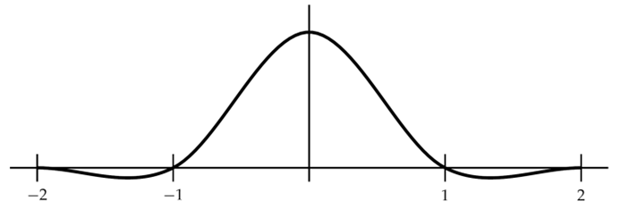
一般性內插法
函數R₀(u) 與R₁(u) 為一般性內插函數的兩個成員。
另一個類似的函數則是立方內插法（cubic interpolation）。

Slide 17
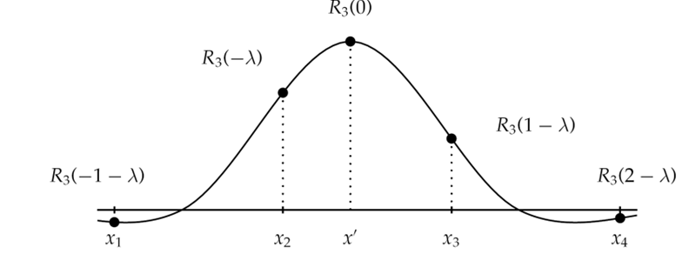
立方內插法

Slide 18
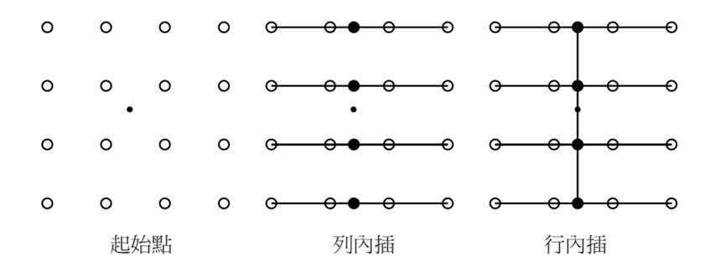
如何執行立方內插法

Slide 19
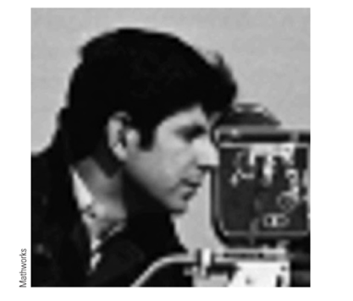
Python立方內插法
skimage套件中之transform模組內之函數rescale
rescale(A,k, order)
其中A 是任何形態的影像，k 是縮放係數，order = 3為立方內插法
rescale(head, 4, order =3)

Slide 20
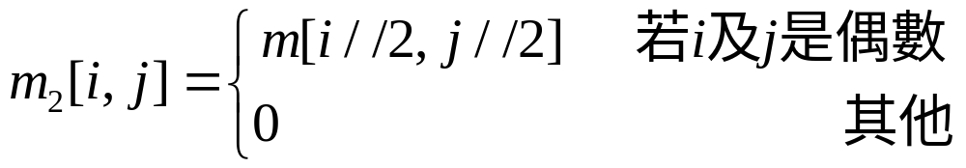
使用空間濾波放大影像
若只是想將影像放大為2 的次方倍大小，有一個簡單取巧的方法，就是使用線性濾波器。
  例如
  零交錯（zero-interleaved）
m= np.array([[16,2,3,13],[5,11,10,8],[9,7,6,12],[4,14,15,1]])
m=[[16 2 3 13]
[ 5 11 10 8]
[ 9 7 6 12]
[ 4 14 15 1]]

Slide 21
一個簡單的Python函數
一個簡單的函數就可以完成這個動作:
import numpy as np
m= np.array([[16,2,3,13],[5,11,10,8],[9,7,6,12],[4,14,15,1]])
print(m)
r,c = m.shape
m2 = np.zeros((2*r,2*c))
m2[::2,::2] = m
print(m2)
m=[[16 2 3 13]
[ 5 11 10 8]
[ 9 7 6 12]
[ 4 14 15 1]]
m2=[[16. 0. 2. 0. 3. 0. 13. 0.]
[ 0. 0. 0. 0. 0. 0. 0. 0.]
[ 5. 0. 11. 0. 10. 0. 8. 0.]
[ 0. 0. 0. 0. 0. 0. 0. 0.]
[ 9. 0. 7. 0. 6. 0. 12. 0.]
[ 0. 0. 0. 0. 0. 0. 0. 0.]
[ 4. 0. 14. 0. 15. 0. 1. 0.]
[ 0. 0. 0. 0. 0. 0. 0. 0.]]

Slide 22
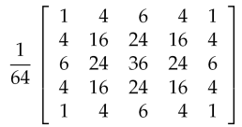

使用空間濾波放大影像
接著對放大的矩陣執行空間濾波，置換這些數值為零的行與列使用濾波器。
近鄰內插法
雙線性內插法
雙立方內插法

Slide 23
一個較完整的Python函數
import scipy.ndimage as ndi
import numpy as np
m= np.array([[16,2,3,13],[5,11,10,8],[9,7,6,12],[4,14,15,11]])
r,c = m.shape
m2 = np.zeros((2*r,2*c))
m2[::2,::2] = m
ne = np.array([[0,0,0],[0,1,1],[0,1,1]])
bi = np.array([[1,2,1],[2,4,2],[1,2,1]])/4.0
bc = np.array([[1,4,6,4,1],[4,16,24,16,4],[6,24,36,24,6],[4,16,24,16,4],[1,4,6,4,1]])/64.0
m2_ne = ndi.convolve(m2,ne ,mode ='constant')
m2_bi = ndi.convolve(m2,bi,mode ='constant')
m2_bc = ndi.convolve(m2, bc,mode ='constant')

Slide 24
一個較完整的Python函數
近鄰內插法
m2=[[16. 0. 2. 0. 3. 0. 13. 0.]
[ 0. 0. 0. 0. 0. 0. 0. 0.]
[ 5. 0. 11. 0. 10. 0. 8. 0.]
[ 0. 0. 0. 0. 0. 0. 0. 0.]
[ 9. 0. 7. 0. 6. 0. 12. 0.]
[ 0. 0. 0. 0. 0. 0. 0. 0.]
[ 4. 0. 14. 0. 15. 0. 1. 0.]
[ 0. 0. 0. 0. 0. 0. 0. 0.]]
m2_ne =[[16. 16. 2. 2. 3. 3. 13. 13.]
[16. 16. 2. 2. 3. 3. 13. 13.]
[ 5. 5. 11. 11. 10. 10. 8. 8.]
[ 5. 5. 11. 11. 10. 10. 8. 8.]
[ 9. 9. 7. 7. 6. 6. 12. 12.]
[ 9. 9. 7. 7. 6. 6. 12. 12.]
[ 4. 4. 14. 14. 15. 15. 1. 1.]

Slide 25
一個較完整的Python函數
雙線性內插法
m2=[[16. 0. 2. 0. 3. 0. 13. 0.]
[ 0. 0. 0. 0. 0. 0. 0. 0.]
[ 5. 0. 11. 0. 10. 0. 8. 0.]
[ 0. 0. 0. 0. 0. 0. 0. 0.]
[ 9. 0. 7. 0. 6. 0. 12. 0.]
[ 0. 0. 0. 0. 0. 0. 0. 0.]
[ 4. 0. 14. 0. 15. 0. 1. 0.]
[ 0. 0. 0. 0. 0. 0. 0. 0.]]
m2_bi =[[16. 9. 2. 2.5 3. 8. 13. 6.5 ]
[10.5 8.5 6.5 6.5 6.5 8.5 10.5 5.25]
[ 5. 8. 11. 10.5 10. 9. 8. 4. ]
[ 7. 8. 9. 8.5 8. 9. 10. 5. ]
[ 9. 8. 7. 6.5 6. 9. 12. 6. ]
[ 6.5 8.5 10.5 10.5 10.5 8.5 6.5 3.25]
[ 4. 9. 14. 14.5 15. 8. 1. 0.5 ]
[ 2. 4.5 7. 7.25 7.5 4. 0.5 0.25]]

Slide 26
一個較完整的Python函數
雙立方內插法
m2=[[16. 0. 2. 0. 3. 0. 13. 0.]
[ 0. 0. 0. 0. 0. 0. 0. 0.]
[ 5. 0. 11. 0. 10. 0. 8. 0.]
[ 0. 0. 0. 0. 0. 0. 0. 0.]
[ 9. 0. 7. 0. 6. 0. 12. 0.]
[ 0. 0. 0. 0. 0. 0. 0. 0.]
[ 4. 0. 14. 0. 15. 0. 1. 0.]
[ 0. 0. 0. 0. 0. 0. 0. 0.]]
m2_bc =
[[ 9.828125 7.75 4.171875 3.1875 4.328125 7.125 8.5 5.375 ]
[ 8.6875 8.5 7. 6.5 7. 8.5 8.6875 5.25 ]
[ 6.328125 8.125 8.96875 9. 8.78125 8.875 7.921875 4.5625 ]
[ 6.375 8. 8.625 8.5 8.375 9. 8.5 5. ]
[ 6.953125 8.125 8.21875 8. 8.03125 8.875 8.546875 5.0625 ]
[ 6.1875 8.5 10. 10.5 10. 8.5 6.1875 3.25 ]
[ 4.515625 7.75 10.546875 11.6875 10.703125 7.125 3.1875 1.125]
[ 2.375 4.5 6.4375 7.25 6.5625 4. 1.3125 0.25 ]]

Slide 27
應用到真實影像放大
import scipy.ndimage as ndi
import matplotlib.pyplot as plt
import numpy as np
from skimage import io
c = io.imread('cameraman.tif')
head = c[32:96,89:153]
r,c = head.shape
hz = np.zeros((2*r,2*c))
hz[::2,::2] = head
ne = np.array([[0,0,0],[0,1,1],[0,1,1]])
bi = np.array([[1,2,1],[2,4,2],[1,2,1]])/4.0
bc = np.array([[1,4,6,4,1],[4,16,24,16,4],[6,24,36,24,6],[4,16,24,16,4],[1,4,6,4,1]])/64.0
hz_ne = ndi.correlate(hz,ne)
hz_bi = ndi.correlate(hz,bi)
hz_bc = ndi.correlate(hz,bc)

Slide 28
應用到真實影像放大
fig = plt.figure()
plt.gray() # show the filtered result in grayscale
ax1 = fig.add_subplot(221) # left side
ax2 = fig.add_subplot(222) # right side
ax3 = fig.add_subplot(223) # left side
ax4 = fig.add_subplot(224) # right side
ax1.imshow(hz)
ax2.imshow(hz_ne)
ax3.imshow(hz_bi)
ax4.imshow(hz_bc)
plt.show()

Slide 29
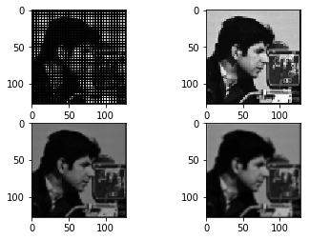
應用到真實影像放大
零交錯
近鄰內插法
雙線性內插法
雙立方內插法

Slide 30
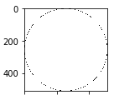
縮小
將影像變小也稱為影像最小化（image minimization）。
次取樣（subsampling)，例如
import numpy as np
from skimage import io
r = [int(x) for x in range(-256,256)]
x, y = np.meshgrid(r,r)
z = np.sqrt(x**2+y**2)
t = 1- ((z>254.5) & (z<256))*1
io.imshow(t)
Meshgrid指令用於取得陣列r的索引值:0~511

Slide 31
縮小
from skimage import transform
import matplotlib.pyplot as plt
import numpy as np
from skimage import io
r = [int(x) for x in range(-256,256)]
x, y = np.meshgrid(r,r)
z = np.sqrt(x**2+y**2)
t = 1- ((z>254.5) & (z<256))*1
t_ne = transform.rescale(t,0.25,order =0)
t_bi = transform.rescale(t,0.25,order =1)
t_bc = transform.rescale(t,0.25,order =2)
fig = plt.figure()
plt.gray() # show the filtered result in grayscale
ax1 = fig.add_subplot(221) # left side
ax2 = fig.add_subplot(222) # right side
ax3 = fig.add_subplot(223) # left side
ax4 = fig.add_subplot(224) # right side
ax1.imshow(t)
ax2.imshow(t_ne)
ax3.imshow(t_bi)
ax4.imshow(t_bc)
plt.show()

Slide 32
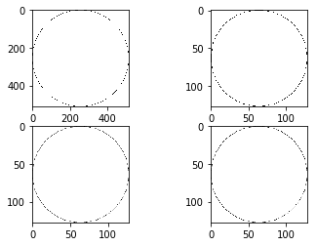
縮小
原圖
近鄰縮小法
雙線縮小法
雙立方縮小法

Slide 33

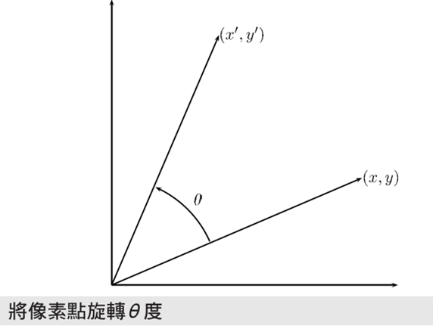

旋轉

Slide 34
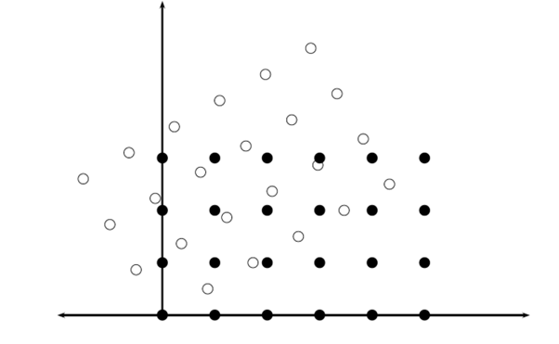
旋轉方形

Slide 35
旋轉
將影像視為點的集合來加以旋轉，如下圖所示。圖中的實心圓代表原始位置，空心圓代表旋轉後位置。
我們必須保證旋轉之後，像素仍必須位在網格上。

Slide 36
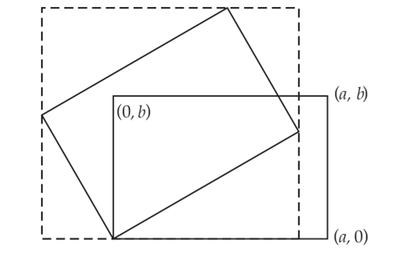
旋轉
如下圖所示，用一個方形框住旋轉後的影像，然後檢視虛線方框內的所有整數值像素點(x', y' )。包含在旋轉影像中的點都是再旋轉回去也會落在原始影像範圍內的數值。

Slide 37
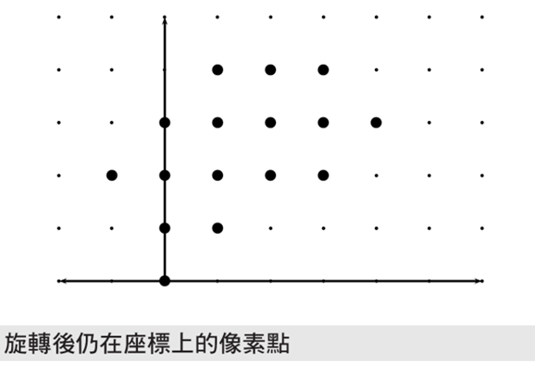
旋轉

Slide 38
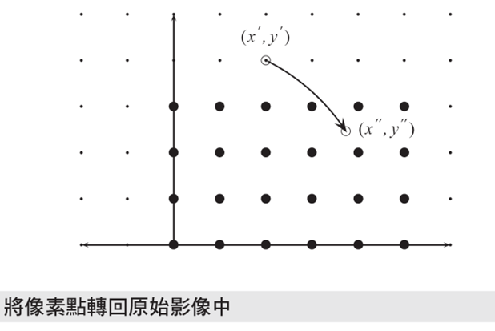
旋轉
(x', y' ) 的灰階值可透過周圍的灰階值，以內插法找出來。這個數值就是旋轉後影像像素(x', y' ) 的灰階值。

Slide 39
Python實現影像旋轉
from skimage import io
from skimage import transform
import matplotlib.pyplot as plt
c = io.imread('cameraman.tif')
c_ne = transform.rotate(c,60, order =0)
c_bi = transform.rotate(c,60, order =1)
c_bc = transform.rotate(c,60, order =2)
fig = plt.figure()
plt.gray() # show the filtered result in grayscale
ax1 = fig.add_subplot(221) # left side
ax2 = fig.add_subplot(222) # right side
ax3 = fig.add_subplot(223) # left side
ax4 = fig.add_subplot(224) # right side
ax1.imshow(c)
ax2.imshow(c_ne)
ax3.imshow(c_bi)
ax4.imshow(c_bc)
plt.show()

Slide 40
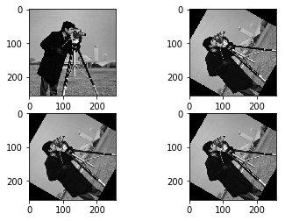
Python實現影像旋轉
原圖
近鄰內插法
雙線內插法
雙立方內插法

Slide 41
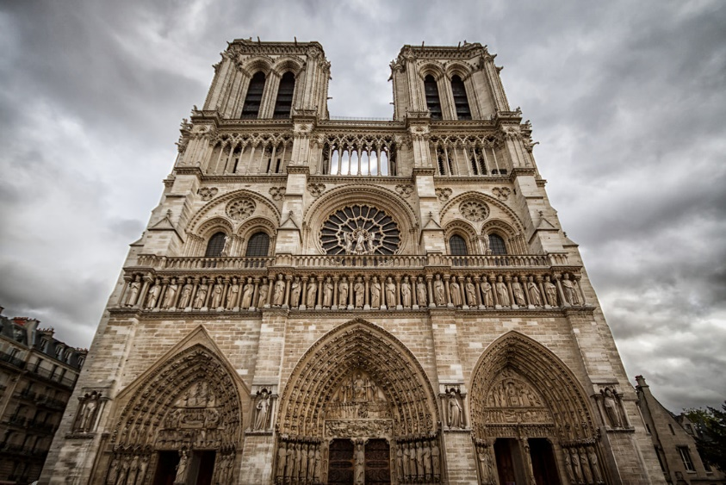
透視變形校正 Perspective Distortion Correction
影像變形校正包含諸多形式
  透視變形校正是其中的一種
透視變形是指一般在拍攝影片、照片的時候，你可以看到一個物體及其周圍區域與標準鏡頭中看到的相比完全不同
  由於遠近特徵的相對比例變化，發生了彎曲或變形

Slide 42
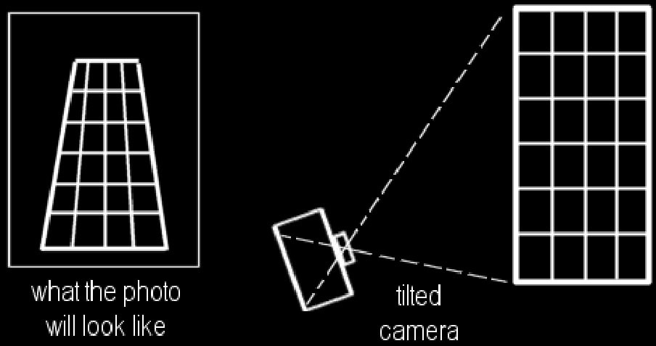
透視變形校正 Perspective Distortion Correction
透視變形是由拍攝和觀看圖像的相對距離決定的
  成像的視角也許會比觀看物體的視角更窄或是更廣，這樣看上去的相對距離就會與所期待的不一樣

Slide 43
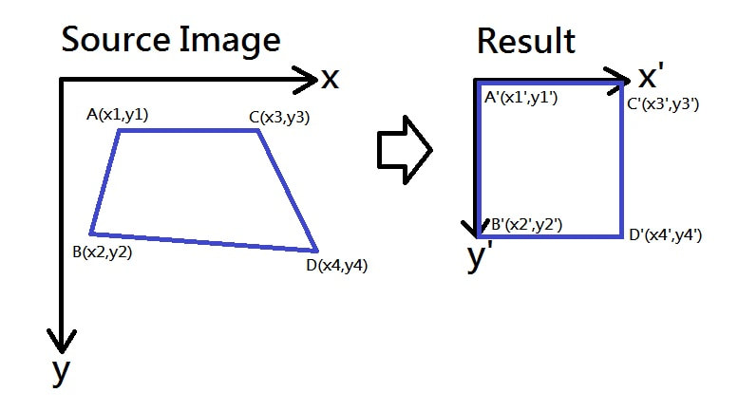
透視變形校正
一般我們在做透視變形校正，會希望將在圖像中變形的物體，如：大樓、門牌、石碑、佈告欄、公文等等的東西，把它們校正到"正視"該物體時的樣子，如下示意圖：

Slide 44
透視變形校正
解聯立方程式是最簡單的校正方式,
  找出變形區域的四個角點(Corner)，再把這個四點代入解聯立方程式，求a-h係數的值
x = ax' + by' + cx'y' + d
y = ex' + fy' + gx'y' + h

Slide 45
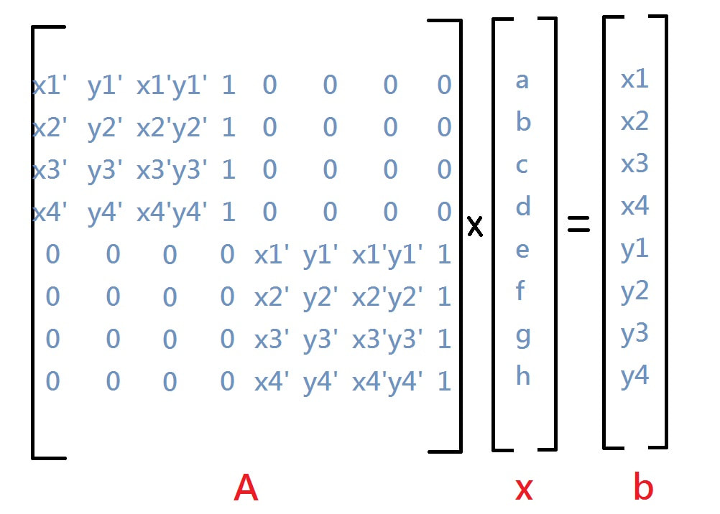
透視變形校正
解多元一次方程組，求得變形參數

Slide 46
Python實作透視變形校正
從電腦本機端 load一張圖檔進來
利用小畫家之類的軟體，手動先將那四個點找出來
key in 到程式那就好了
  進階一點能夠automatic 找 Corner 的話，其實像OpenCV 裡面有人家寫好的function 可以直接 call
  cv2.getPerspectiveTransform(src, dst) 可供計算聯立方程組的係數

Slide 47
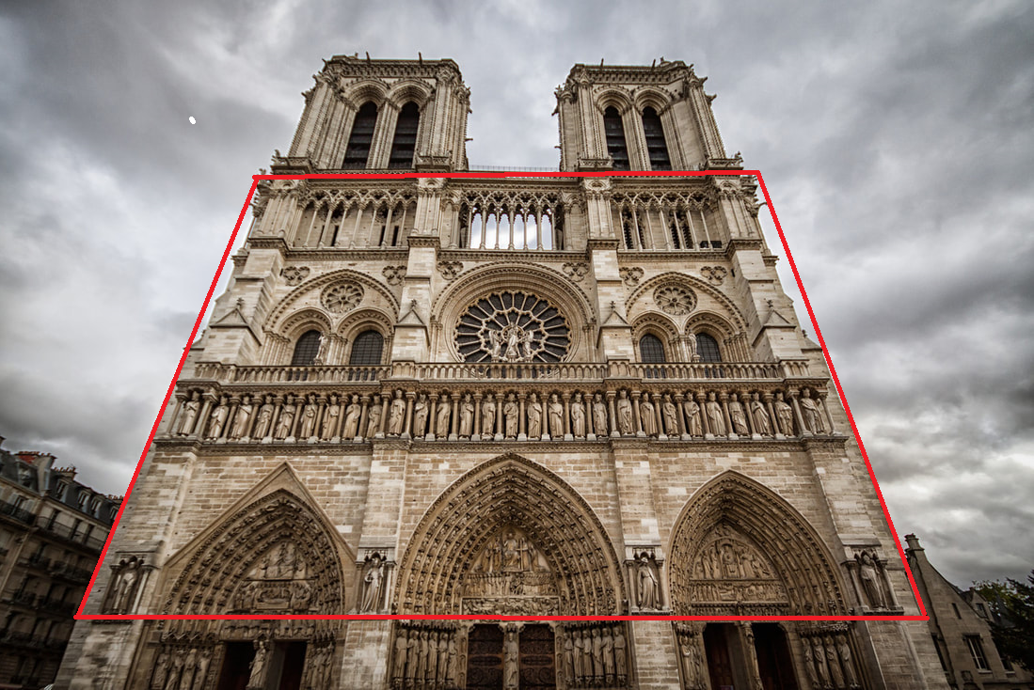
Python實作透視變形校正
從電腦本機端 load一張圖檔進來

Slide 48
Python實作透視變形校正
利用小畫家之類的軟體，手動先將那四個點找出來
(277,181)
(807,181)
(83,656)
(983,656)

Slide 49
Python實作透視變形校正
import cv2
import matplotlib.pyplot as plt
import numpy as np
def unwarp(img, src, dst, testing):
h, w = img.shape[:2]
# use cv2.getPerspectiveTransform() to get M, the transform matrix, and Minv, the inverse
M = cv2.getPerspectiveTransform(src, dst)
# use cv2.warpPerspective() to warp your image to a top-down view
warped = cv2.warpPerspective(img, M, (w, h), flags=cv2.INTER_LINEAR)
if testing:
f, (ax1, ax2) = plt.subplots(1, 2, figsize=(20, 10))
f.subplots_adjust(hspace=.2, wspace=.05)
ax1.imshow(img)
x = [src[0][0], src[2][0], src[3][0], src[1][0], src[0][0]]
y = [src[0][1], src[2][1], src[3][1], src[1][1], src[0][1]]
ax1.plot(x, y, color='red', alpha=0.4, linewidth=3, solid_capstyle='round', zorder=2)
ax1.set_ylim([h, 0])
ax1.set_xlim([0, w])
ax1.set_title(‘Original Image', fontsize=30)
ax2.imshow(cv2.flip(warped, 1))
ax2.set_title(‘Distortion Correction Result', fontsize=30)
plt.show()
else:
return warped, M

Slide 50
Python實作透視變形校正
im = cv2.imread("notre-dame-distortion_orig.jpg")
w, h = im.shape[0], im.shape[1]
# We will first manually select the source points
# we will select the destination point which will map the source points in
# original image to destination points in unwarped image
src = np.float32([(277, 181),
(807, 181),
(83, 656),
(983, 656)])
dst = np.float32([(83, 181),
(983, 181),
(83, 656),
(983, 656)])
unwarp(im, src, dst, True)
cv2.imshow("Notre Dame", im)
cv2.waitKey(0)#[[enter image description here][1]][1]
cv2.destroyAllWindows()

Slide 51
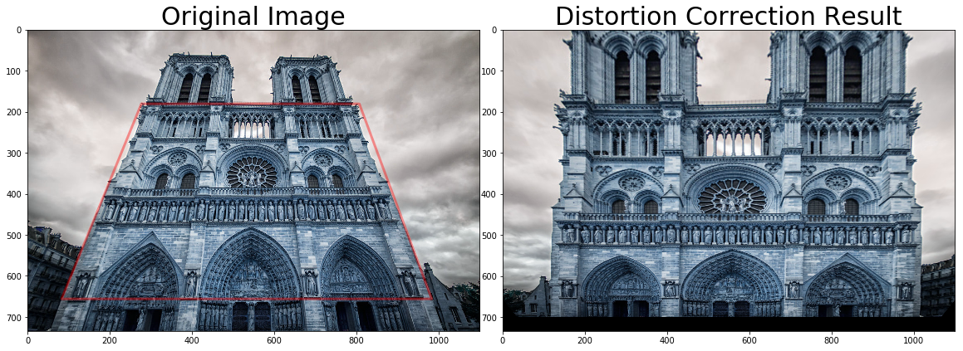
Python實作透視變形校正

Slide 52
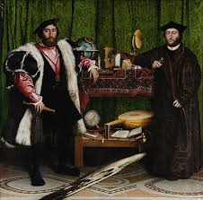
實驗六透視變形校正實作
1533年之霍爾班的”使節”畫中藏畫

Slide 53
骷顱頭影像
from skimage import io
from skimage import transform
import matplotlib.pyplot as plt
a = io.imread('ambassadors.jpg')
skull = a[566:743,157:586]
fig = plt.figure()
#plt.gray() # show the filtered result in grayscale
ax1 = fig.add_subplot(121) # left side
ax2 = fig.add_subplot(122) # right side
ax1.imshow(a)
ax2.imshow(skull)
plt.show()

Slide 54
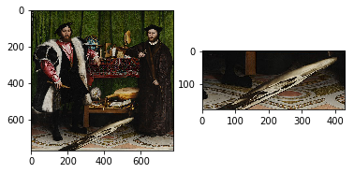
骷顱頭影像

Slide 55
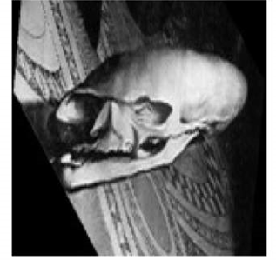
實習項目
撰寫一Python程式，校正骷顱頭影像

Slide 56
Any Questions?

